Slide 1
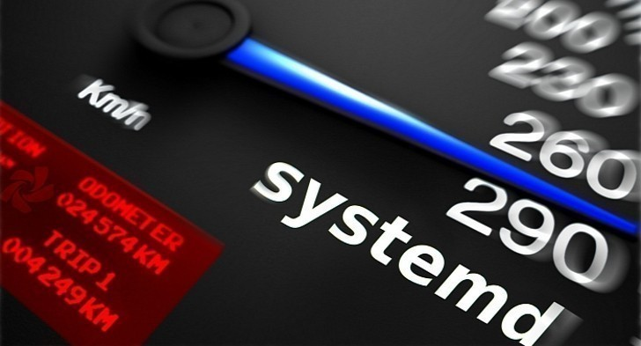
Systemd

Slide 2
Systemd
Agenda
1. Verden før Systemd
2. Diskussionen om Systemd
3. Logging
4. Timers

